Slide 1
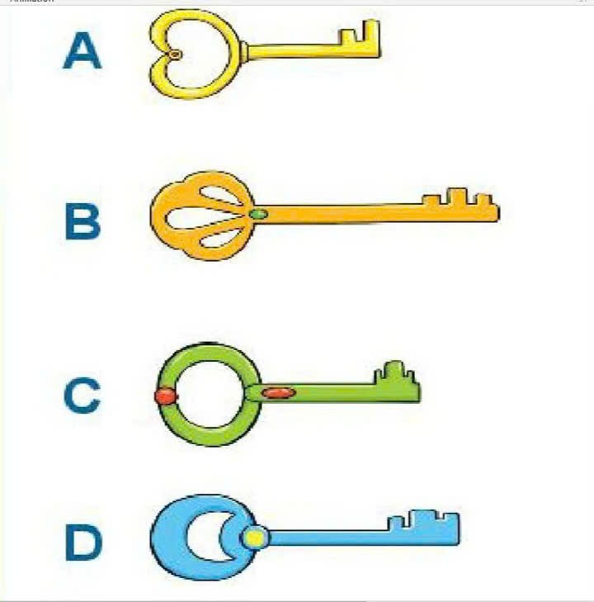
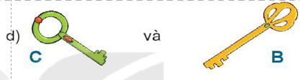
3
So sánh dài hơn và ngắn hơn
Chìa khóa C ngắn hơn chìa khóa B.
Chìa khóa B dài hơn chìa khóa C.

Slide 2
3
So sánh dài hơn và ngắn hơn

Slide 3


Tiết học kết thúc!

